Slide 1
ข้อมูลส่วนตัวเป็นข้อมูลเกี่ยวกับประวัติบุคคล ได้แก่ สมาชิกในครอบครัว การศึกษา การทำงาน การเรียนรู้คำศัพท์ สำนวน การสอบถามข้อมูล จึงจำเป็นต้องศึกษาเพื่อใช้ในการสนทนา หรือการกรอกข้อมูลต่างๆ ในการศึกษา การทำงาน หรือทางสังคม
สาระสำคัญ
คำศัพท์ สำนวนภาษา เกี่ยวกับข้อมูลครอบครัว การศึกษา
การสนทนาสอบถามข้อมูลครอบครัวและการศึกษา
โครงสร้าง Present simple และ Wh-questions
เนื้อเรื่องเกี่ยวกับข้อมูลบุคคล
สาระการเรียนรู้
เมื่อศึกษาบทเรียนนี้จบแล้ว ผู้เรียนสามารถ
1. บอกความหมายคำศัพท์ สำนวนภาษาเกี่ยวกับข้อมูลครอบครัว การศึกษาได้
2. สนทนาสอบถามข้อมูลครอบครัว การศึกษาได้
3. เขียนประโยคโครงสร้างคำถาม Present simple และ Wh- questions สอบถามข้อมูลส่วนตัวได้
4. สรุปสาระสำคัญจากเรื่องที่อ่านได้
ผลการเรียนรู้ที่คาดหวัง

Slide 2
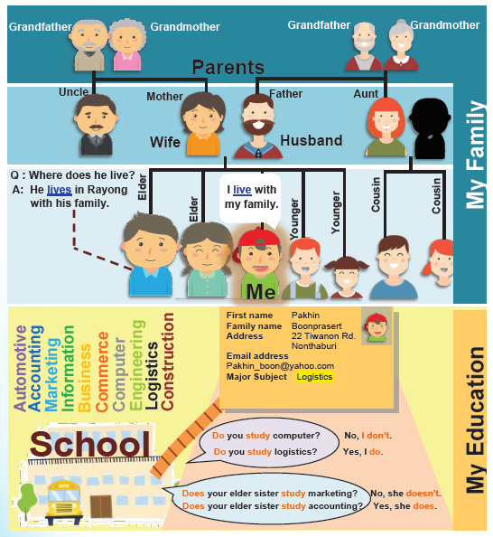
In this unit, you will learn about...

Slide 3
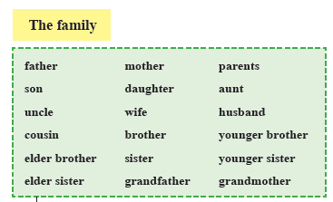
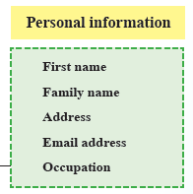
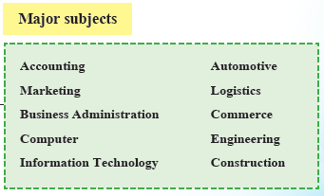

Slide 4
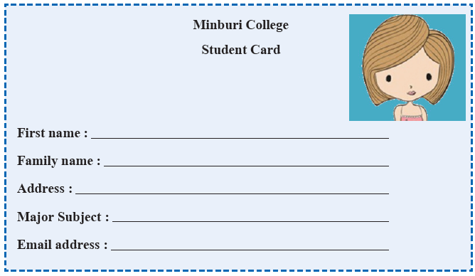
A. Complete the student card.
Wongraksa
nattananlek@hml
Rasri
Logistics
Tiwanon Rd., Nonthaburi

Slide 5
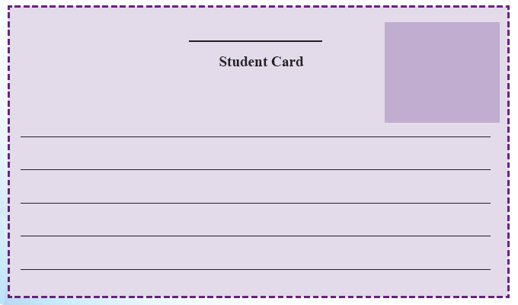
Write your card. Use Rasri’s form.

Slide 6
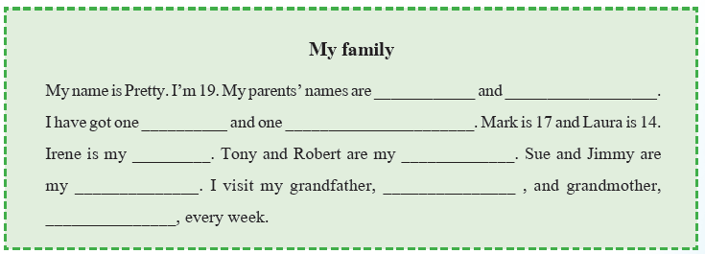

Slide 7
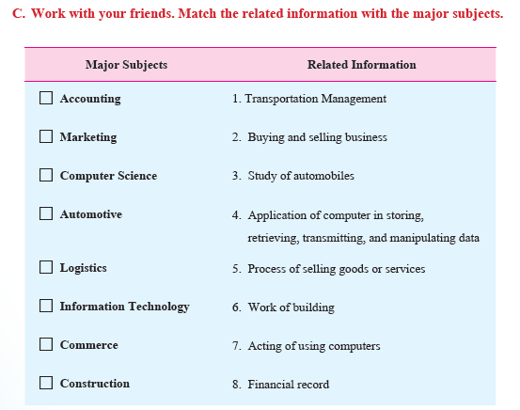

Slide 8
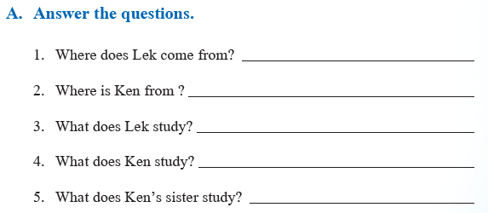

Slide 9
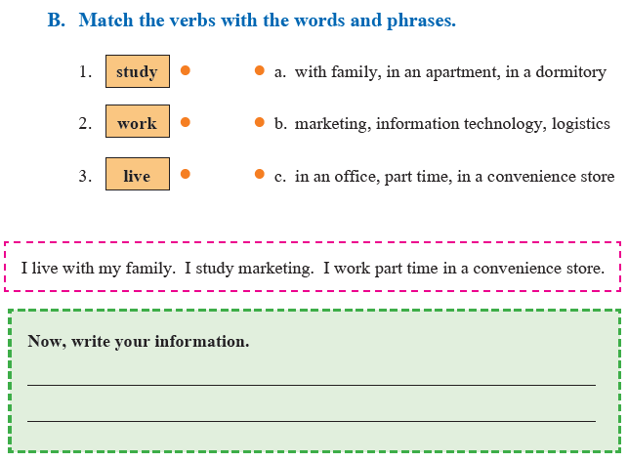

Slide 10
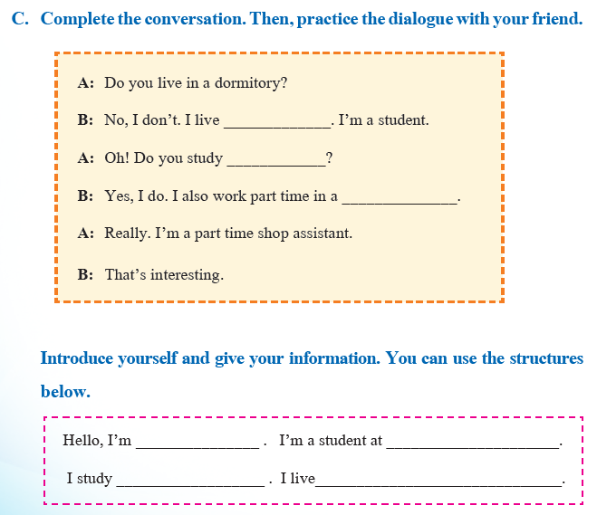

Slide 11
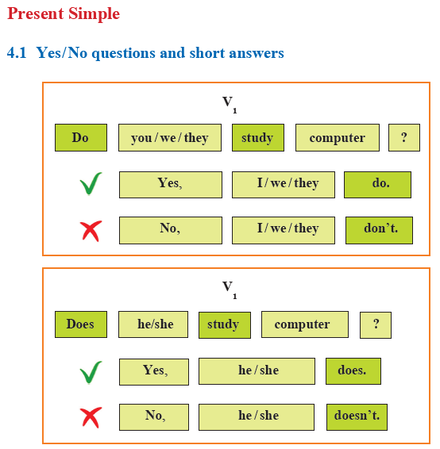

Slide 12
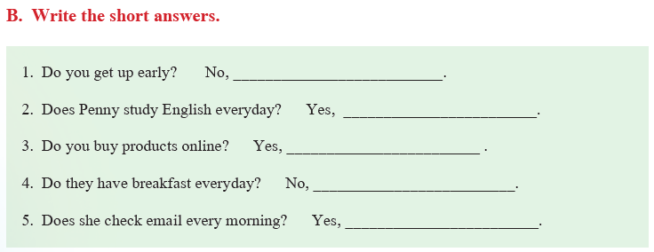

Slide 13
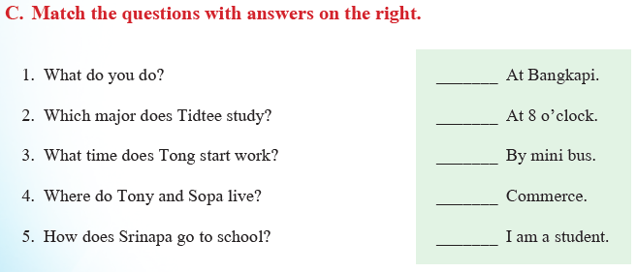

Slide 14
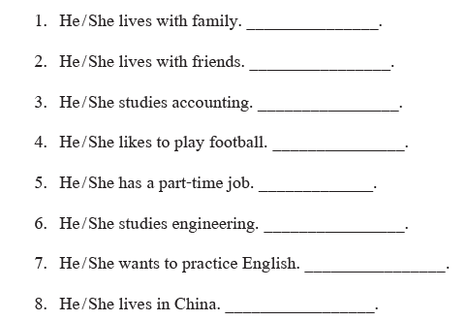

Slide 15
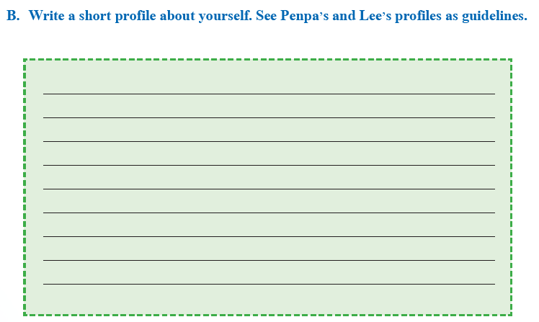

Slide 16
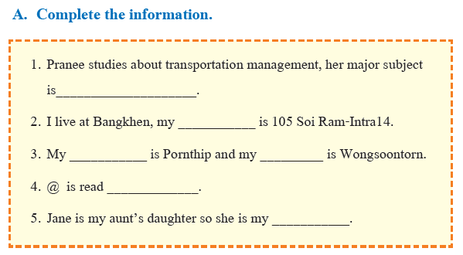
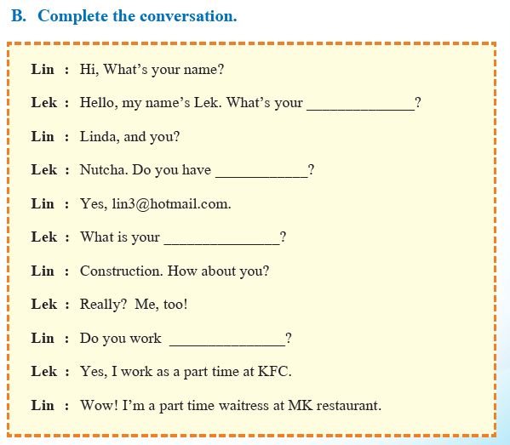

Slide 17
1. What is your name? _____________________________________________________________
2. What do your friends call you? _____________________________________________________________
3. Where do you live? Who do you live with? _____________________________________________________________
4. What do you do? ___________________________________________________________
5. Where do you study? _____________________________________________________________
6. What is your major subject? _____________________________________________________________
7. What do you do on weekends? _____________________________________________________________
8. Do you have a part time job? If Yes, What do you do and where do you work?________________________________________
9. What would you like to be? _____________________________________________________________

Slide 18
